Slide 1
соединитель логов logmrgr
Версия 010

Slide 2
Простой интерфейс:
Загружай логи .log и .json
Загружай папки c .log и .json
3. Соединяй все логи в один
4. Сохраняй супер-лог

Slide 3
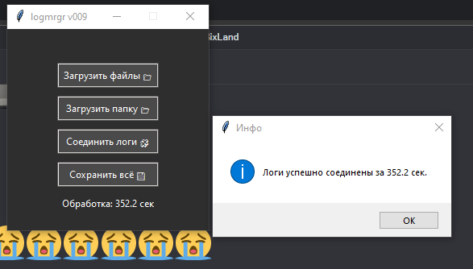

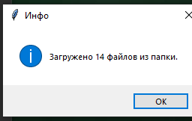
1. Загрузил

Slide 4

2. Соединил

Slide 5
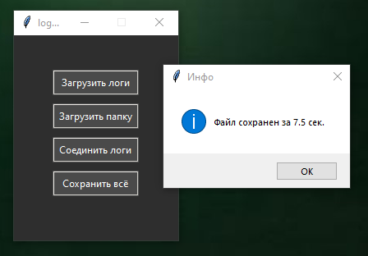
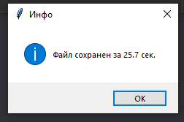

3. Сохранил

Slide 6
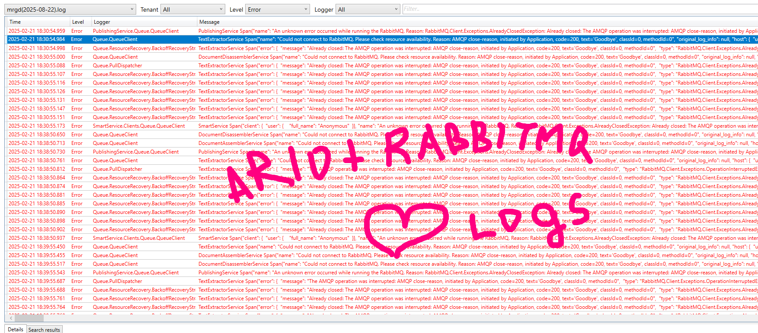
Новое в 010:
логи арио вместе с логами drx
и эластик

Slide 7


Обновления и новости:
https://github.com/ashtray01/logmrgr

